Slide 1
PKKMB Pascasarjana 2021 Universitas Jember
Akses Teknologi Informasi
Dedie Priyas Yulianto, S.Kom
08113597789

Slide 2
ICT UNEJ 2021
Internet Provider : Telkom dan CBN (6 Gbps)
Infrastruktur Jaringan Server hingga 10Gbps
Akses Internet Wifi/Hotspot
UNEJ-ACCESS
Eduroam
Email Institusi @unej.ac.id : Email server Universitas Jember, zero downtime and secure
Kawanda : Media menyimpanan file berbasis cloud bisa diakses dari mana saja, mudah berbagi dan dapat disinkronkan dengan desktop.

Slide 3
ICT UNEJ 2021
Information and Communication Technology
Website
SSO Universitas Jember
Web Fakultas
Web Unit Kerja
Intranet
Fbunej
Repository Linux
Monitoring Infrastruktur dan jaringan
Telegram Notification

Slide 4
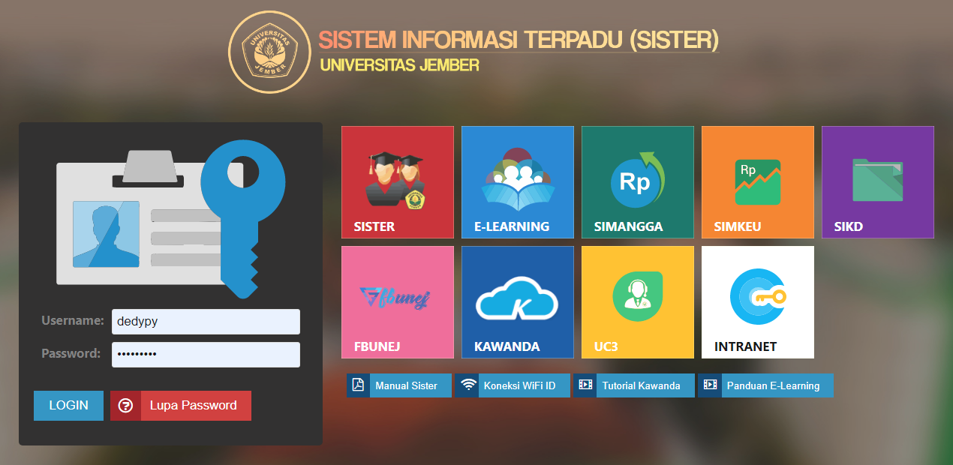
Single Sign On Authentication
Akses Internet
Akses Perkuliahan Online dan Akademik
Akses Web
Presensi

Slide 5
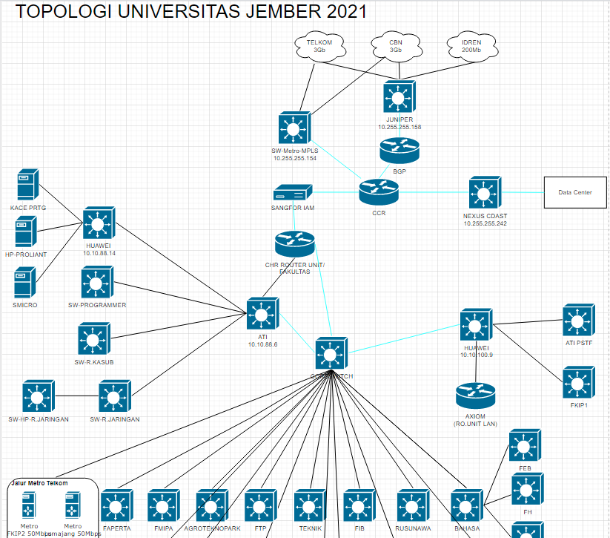
Internet Provider
Telkom & CBN
3 Gbps Dedicated Connection
Interconnection Kampus Unej Jember, Kampus Bondowoso, Kampus Lumajang, Kampus Pasuruan, Agroteknopark Jubung, FKIP2 Patrang, Teknik Patrang hingga 500Mbps

Slide 6
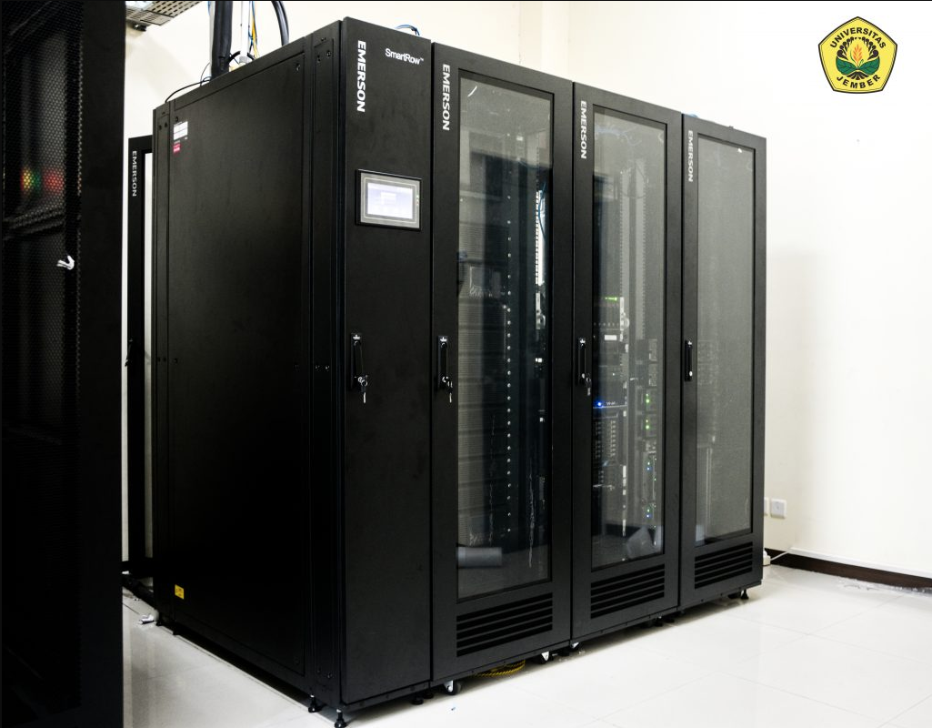
Infrastruktur Jaringan Server : 1. Cluster Sistem Server 2.Storage Sistem 3. Kubernetes Mikro Service Technology and cluster 4. 10 Gbps Connection 5. Backup

Slide 7
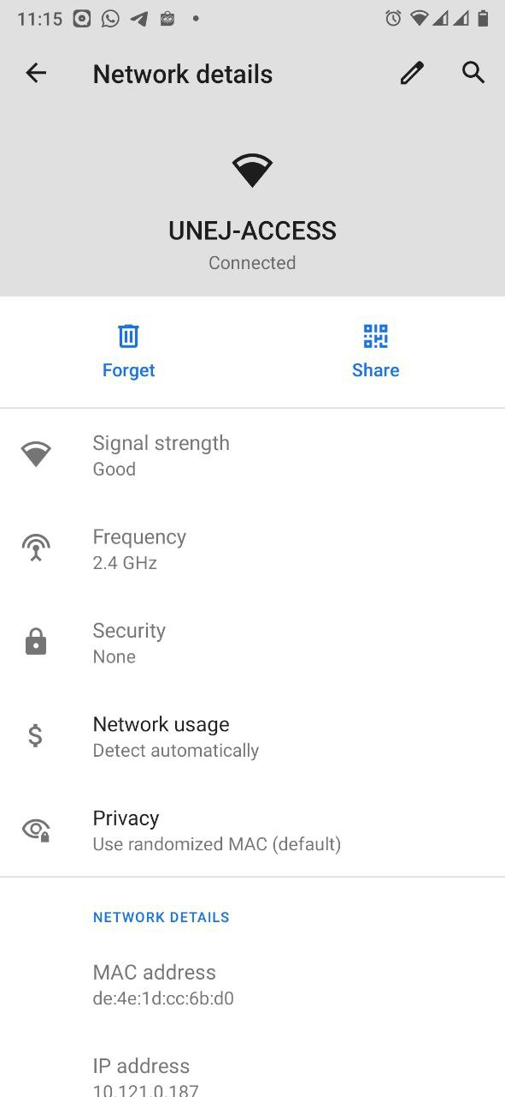
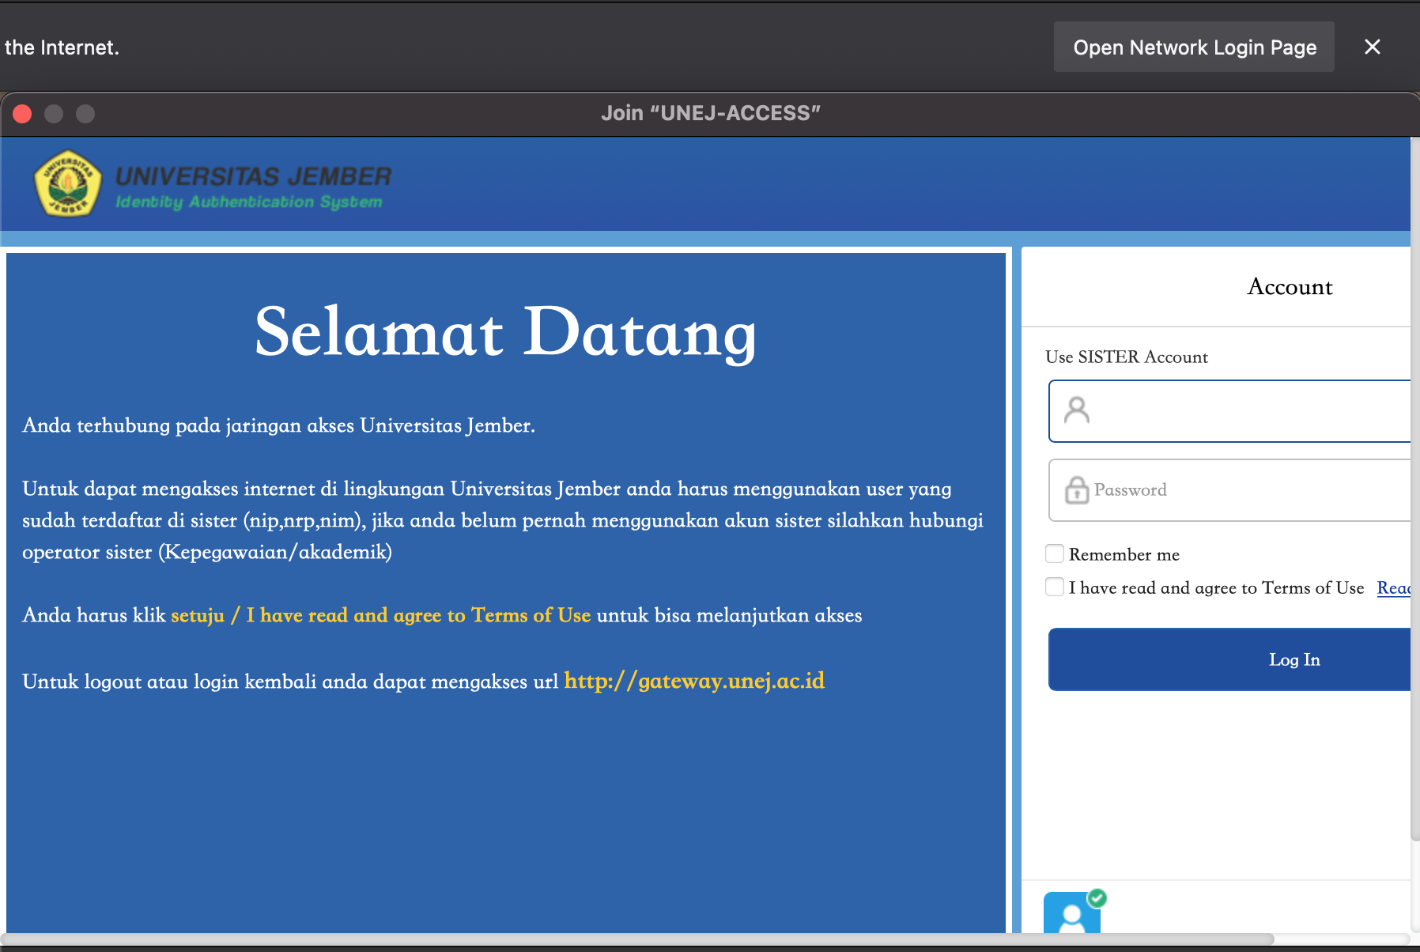
Akses Internet / Hotspot
SSID UNEJ-ACCESS
Fasilitas akses internet di seluruh area Universitas Jember yang dapat digunakan oleh semua civitas mahasiswa, dosen dan karyawan menggunakan user sister yang sudah terintegrasi melalui sso/ldap

Slide 8
Akses Internet / Hotspot
SSID eduroam
Apa itu Eduroam (education roaming)
adalah layanan roaming internasional untuk pengguna dalam lingkup penelitian, pendidikan tinggi dan pendidikan lanjutan. Eduroam memberi para peneliti, dosen dan mahasiswa akses jaringan internet yang mudah dan aman ketika berada di area kampus ataupun pada saat mengunjungi perguruan tinggi lain. Otentikasi pengguna dilakukan oleh perguruan tinggi/lembaga asal contoh: <usernamesister>@unej.ac.id, menggunakan kredensial (password) yang sama seperti ketika mengakses jaringan internet di kampus (password sister).
Sekali Login
Tanpa Portal
Enterprise Authentication Level (Radius 802.1X)

Slide 9
Akses Internet / Hotspot
Introduction eduroam on Android

Slide 10
Akses Internet / Hotspot
Introduction eduroam on IOS

Slide 11
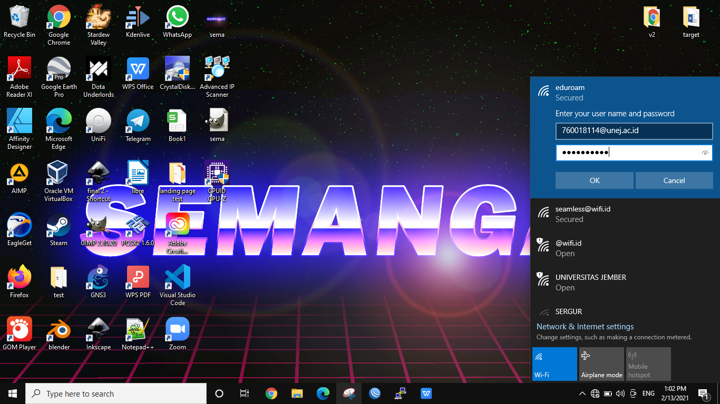
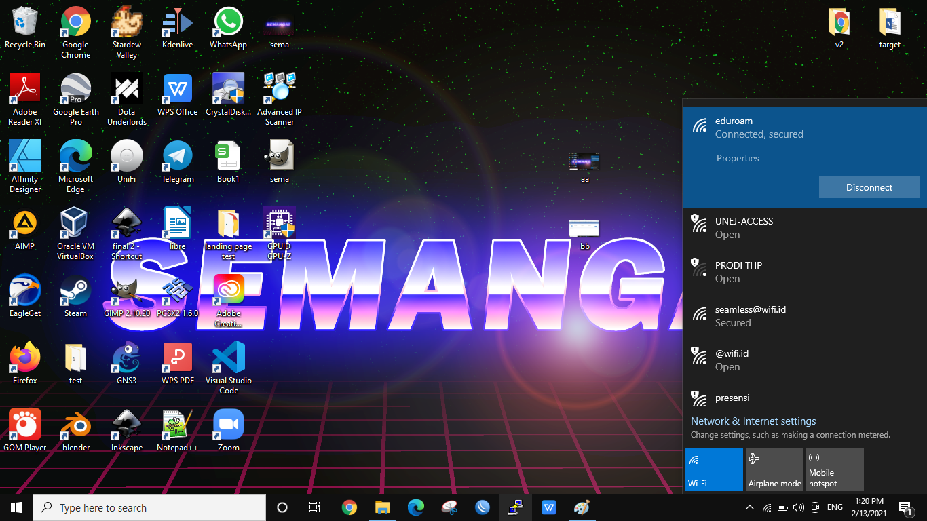
Akses Internet / Hotspot
Akses Eduroam di PC / Labtop
Status komputer setelah terhubung
hubungkan laptop / pc anda ke ssid eduroam dan masukkan username dan password sesuai format eduroam

Slide 12
Indonesia Participating Institution
Institut Teknologi Bandung
Universitas Islam Indonesia
Universitas Gadjah Mada
Universitas Negeri Yogyakarta
Universitas Brawijaya
Stenden University Bali
Universitas Muhammadiyah Yogyakarta
Institut Pertanian Bogor
Universitas Indonesia
Universitas Diponegoro
Universitas Ahmad Dahlan​
Universitas Jember​
Universitas Negeri Sebelas Maret​
Universitas Hasanuddin​
Universitas Sumatera Utara​
Universitas Negeri Semarang​
Universitas Negeri Malang​
Universitas Lambung Mangkurat​
Telkom University
Dll . . .

Slide 13
Fasilitas penyimpanan file dan share
Kawanda
https://kawanda.unej.ac.id
Cloud Storage
UNIVERSITAS JEMBER

Slide 14
Cloud Storage Universitas Jember
Kawanda sebuah aplikasi berbasis nextcloud yang dapat memudahkan user untuk mengakses, menyinkronkan dan berbagi file pada perangkat apa pun. Kawanda juga dilengkapi dengan fasilitas komunikasi dan kolaborasi, misalnya dalam hal pengeditan dokumen secara online dan audio/video call.

Slide 15
Setiap pengguna memperoleh kapasitas penyimpanan 20GB

Slide 16
Web https://kawanda.unej.ac.id
Android (play store)
IOS (app store)
Windows (Nextcloud)
Mac (Nextcloud)

Slide 17
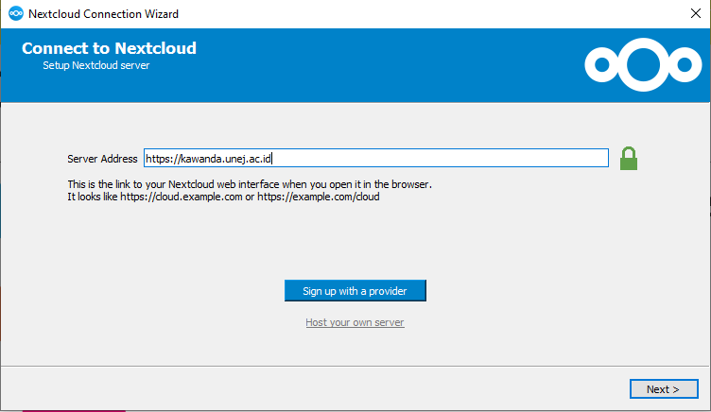
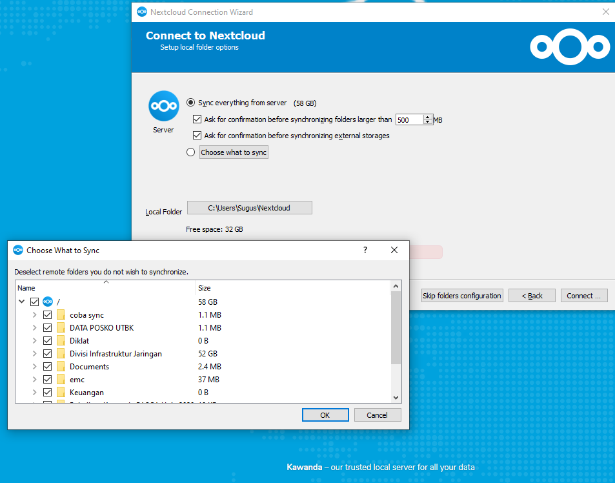
Instalasi Kawanda (Windows)

Slide 19
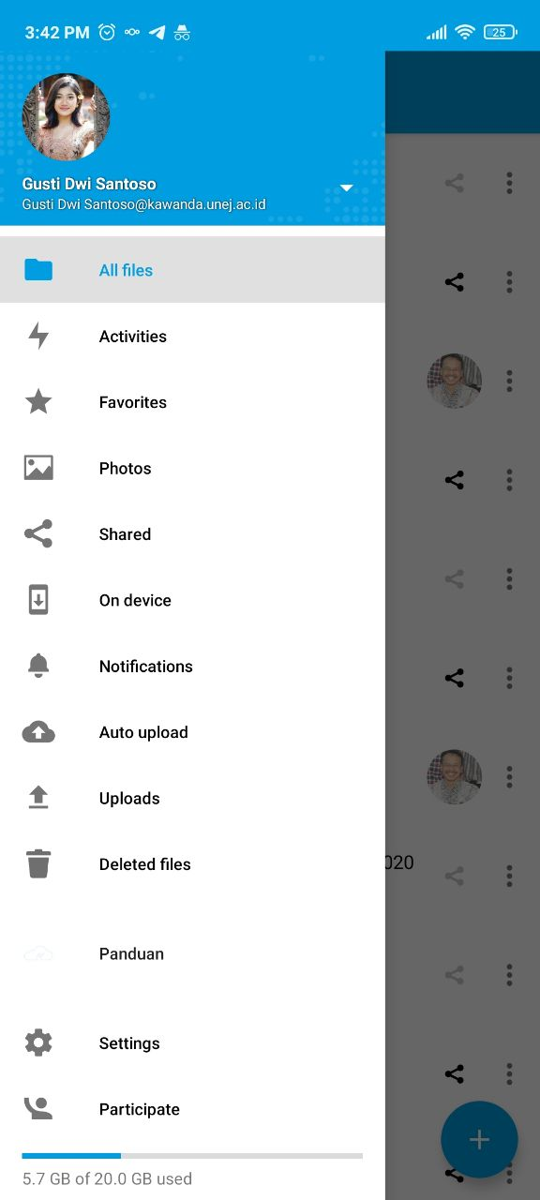
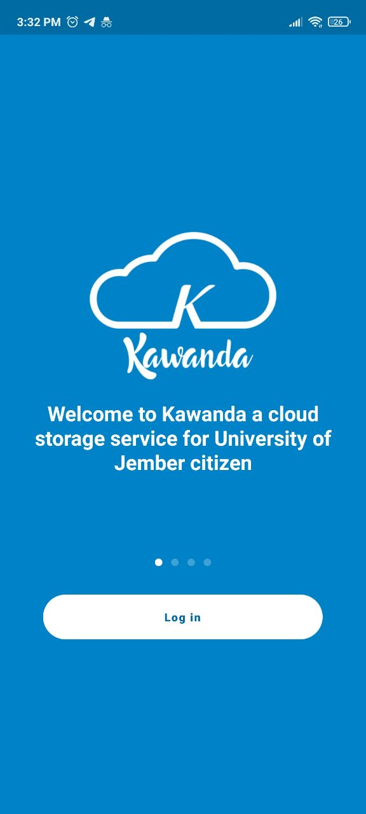
Android

Slide 20
Syncron
Memungkinkan sinkronisasi data sehingga data lebih aman dan terjaga karena kita dapat mengakses file baik secara offline maupun online.

Slide 21
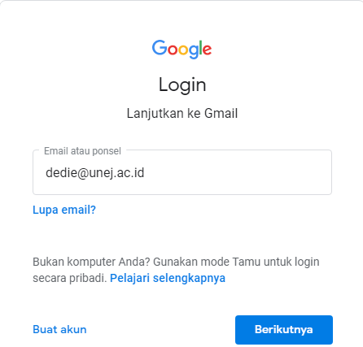
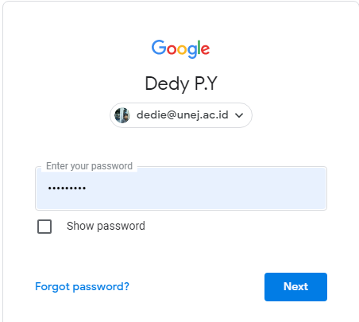
Email Universitas Jember @unej.ac.id
Berbasis google apps yang memungkinkan dapat diakses dari berbagai platform :
https://gmail.com | Gmail Android | IOS

Slide 22
Presensi Geolocation Sister For Student (Video Tutorial)

Slide 23
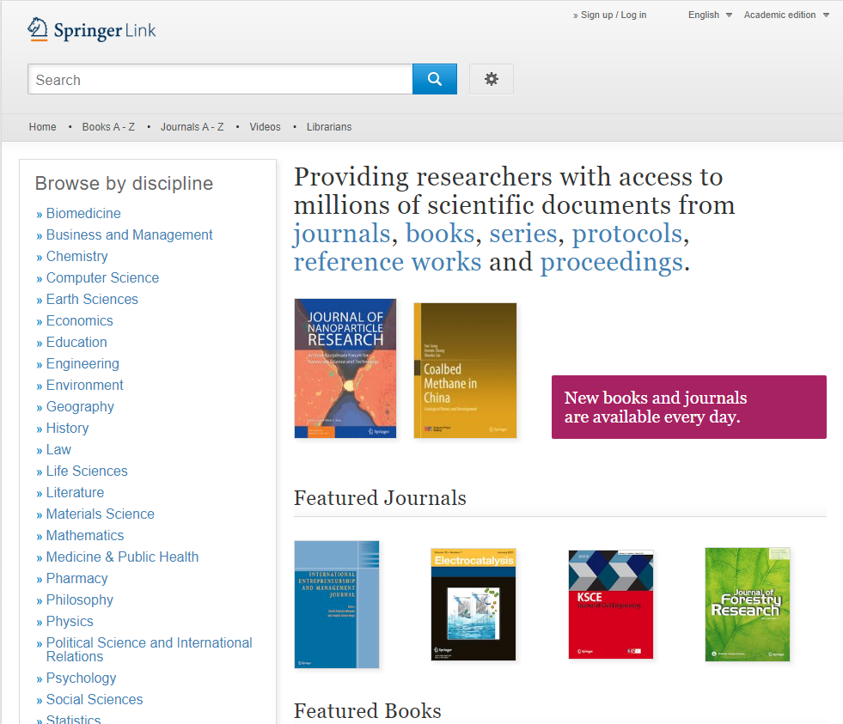
Link Referensi Bidang Perpustakaan : Jurnal, Manual Book dan lain-lain
https://link.springer.com

